Slide 1
Programmation orienté objet
البرمجة التصنيفية

Slide 2
Notation UML d’un PACKAGE
UNE CLASSE JAVA SE TROUVE
DANS UN PACKAGE

Slide 3
Notation UML d’un PACKAGE
nomDuPackage
Les classes seront dessiné dans le grand rectangle, ici

Slide 4
Notation UML d’un PACKAGE
Exemple
scolarite
Test
Etudiant
Enseignant
Module

Slide 5
REPRESENTATION DES CLASSES
ET OBJET EN LANGAGE JAVA
ET
TRANSFORMATION UML VERS JAVA

Slide 6
LES CLASSES JAVA

Slide 7
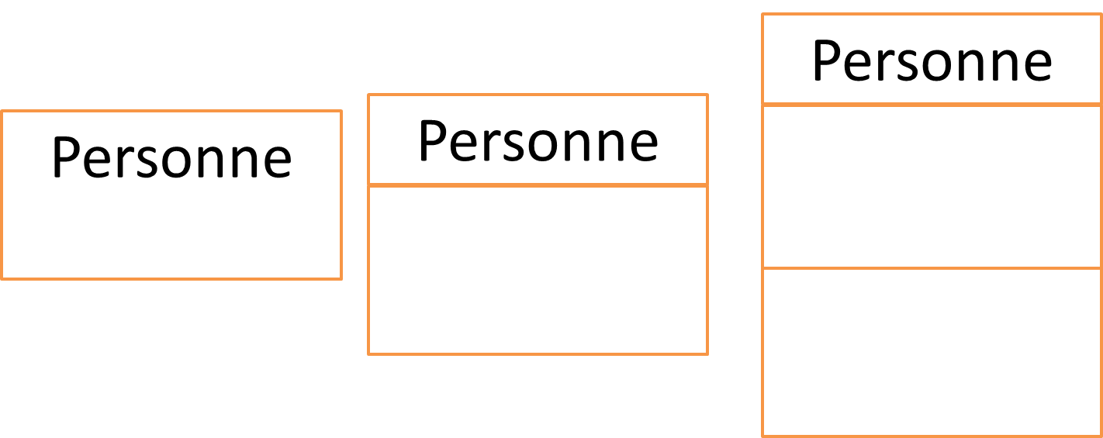
Une classe UML
Une classe Java
UML
public class Personne {
}
JAVA

Slide 8
VISIBILITE DES ATTRIBUTS ET METHODES
UML
+ | # | ~ | -
public | protected |  | private
JAVA

Slide 9
LES TYPES DE BASES
Nous utilisons en UML les types de bases de Java.
La transformation est ainsi directe.
Exemples
#Nom: String
#taille:int
-salaire:float = 20 000,00
UML
JAVA
protected String Nom;
protected int taille;
private float salaire = 20000f;

Slide 10
LES TABLEAUX
#notes: double[100]
UML
JAVA
protected double[] notes = new double[100]

Slide 11
LES Methodes
+surface(): int
+modifDimension(long:int, larg:int):void
+setLongeur(longueur : int)
UML
JAVA
public int surface(){}
public void modifDimension(int long, int larg){}
public void setLongeur(int longueur){}

Slide 12
Représentation en UML
des objets (instances de classe)
Pour l’illustration on considère la classe Velo

Slide 13
La classe Velo
Velo
#couleur: String
#vitesses: int
#roues:int
#sieges: int
#longueur : float
#hauteur: float
#numeroSerie:String
+rouler(vitesse:int):void
+arreter():boolan
+changerVitesse(nouvelleVitesse:int):boolean
+freiner():boolean

Slide 14
On considère 2 objet de la classe Velo
veloDeOmar et veloDeOthmane

Slide 15
Les objets veloDeOmar et veloDeOthmane
veloDeOmar:Velo
veloDeOthmane:Velo
couleur= “bleu”
vitesses=4
roues=2
#sieges= 2
longueur = 1.5
hauteur: 0.7
numeroSerie = “SN8765UJV14”
couleur= “orange”
vitesses=5
roues=2
sieges= 1
longueur = 1.25
hauteur: 0.6
numeroSerie = “S09875UN”

Slide 16
Représentation en UML
d’un objet n’ayant pas d’identité (en java c’est un objet sans référence)

Slide 17
:Velo
couleur= “rouge”
vitesses=6
roues=2
sieges= 1
longueur = 1.15
hauteur: 0.75
numeroSerie = “SN0097ZEW79”

Slide 18
Notation UML des méthodes et attributs de classe

Slide 19
Les attributs et méthodes statique apparaissent en souligné
Main
+PI:double = 3.14
+main(argv:String[]):void
public class Main{
public static final double PI = 3.14;
public static void main(String[] argv){
}
}

Slide 20
EXEMPLE

Slide 21
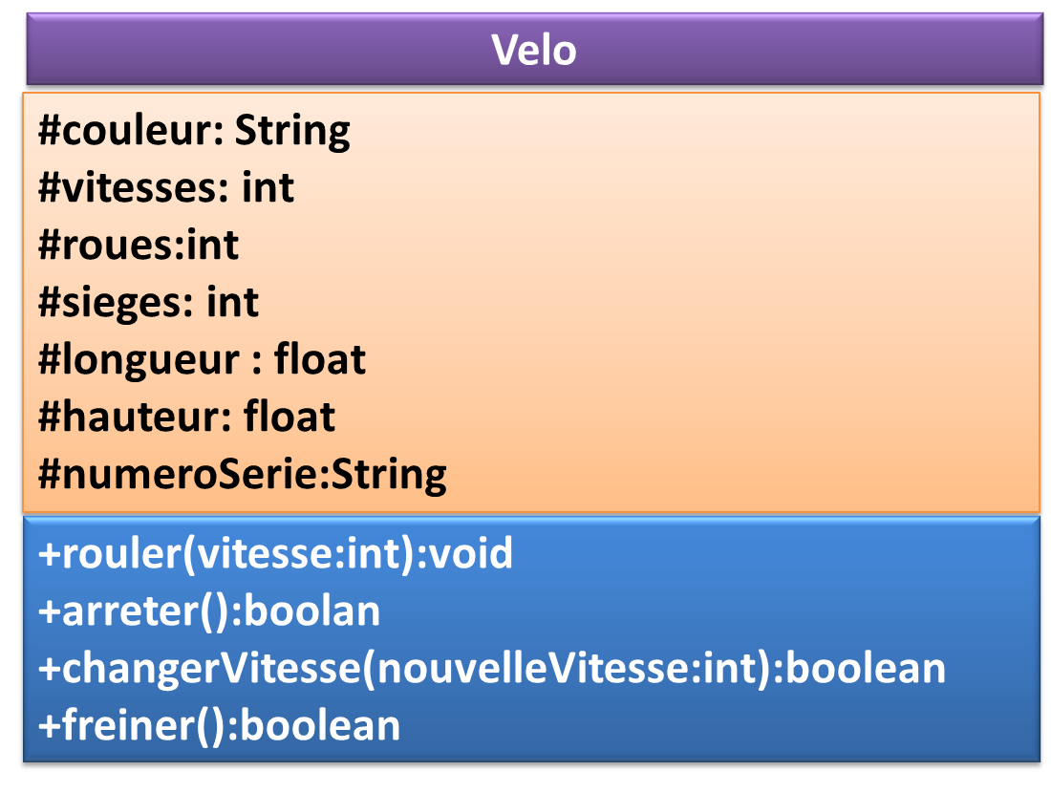
baladeEnVelo
UML
package baladeEnVelo;
public classe Velo {
// Attriburs
protected String couleur;
protected int vitesses, roues, sieges;
protected float longueur, hauteur;
protected String numeroSerie;
// Methodes
public void rouler(int vitesse){ }
public boolean arreter(){return false ; }
public boolean changerVitesse(int nouvelleVitesse){return false ; }
public boolean freiner(){return false ; }
}
JAVA

Slide 22
Exemples d’objet UML et code Java correspond

Slide 23
article01:Article
#reference: String = null
#designation: String = null
#pAchat: float = 0.0F
#qte: int = 0
#marge: float = 0.1f
#codeFournisseur: String = null
package poo.seance04;
public class Main {
public static void main(String[] args) {
Article articl01 = new Article();
}
}

Slide 24
article02:Article
#reference: String ="STBBS1233"
#designation: String ="Stylo à Bille Bleu Simple"
#pAchat: float = 8.25F
#qte: int = 0
#marge: float = 0.1f
#codeFournisseur: String = null
package poo.seance04;
public class Main {
public static void main(String[] args) {
Article articl02 = new Article("STBBS1233", "Stylo à Bille Bleu Simple", 8.25f);
}
}

Slide 25
article03:Article
#reference: String ="CA96P2435 "
#designation: String ="Cahier 96 Page ordinaire "
#pAchat: float = 16.45F
#qte: int = 2000
#marge: float = 0.1f
#codeFournisseur: String = null
package poo.seance04;
public class Main {
public static void main(String[] args) {
Article articl03 = new Article("CA96P2435", "Cahier 96 Page ordinaire", 16.45f,2000);
}
}

Slide 26
article04:Article
#reference: String =" R20CM9835"
#designation: String ="Règle ordinaire 20 Cm"
#pAchat: float = 6.95F
#qte: int = 3000
#marge: float = 0.1f
#codeFournisseur: String = "EMOSCO"
package poo.seance04;
public class Main {
public static void main(String[] args) {
Article articl04 = new Article("R20CM9835", "Règle ordinaire 20 Cm", 6.95f, 3000,
"EMOSCO");
}
}

Slide 27
Notation UML des classes abstraites

Slide 28
une classe abstraite est une classe
Qui n'est pas instanciable. (Le new est interdit avec les clases abstraites . On ne peut pas crée d’objet à partir de classes abstraites)
Qui sert de base à d'autres classes dérivées (sous classe).

Slide 29
Notation Graphique d’une classe Absraite: Rappel
ClasseAbstraite
Le Nom de la classe abstraite
est écrit en italique (خط مائل)

Slide 30
Interface

Slide 31
Une interface contient
les prototypes de fonctions uniquement

Slide 32
Notation graphique
<<interface>>
IVehicule
demarrer():void
avancer():void
arriere():void
freiner():void
tourner(int angle):void
garer():void

Slide 33
En Java
Une interface est définie avec le mot clé interface

Slide 34
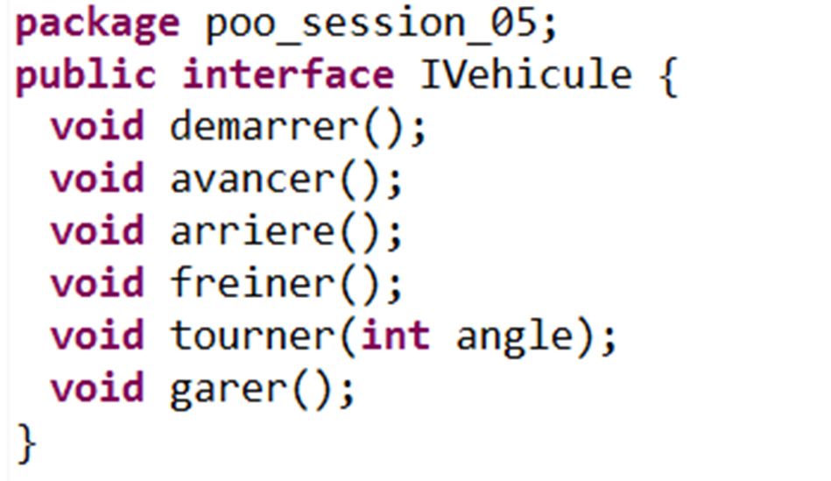
Exemple

Slide 35
La relation entre une classe et une interface est appelées
une relation d’implementation

Slide 36
<<interface>>
IUneInterface
Notation graphique de la relation d’implémentation
Implémente
Réalise
Défini
UneClasse

Slide 37
En Java
la relations d’implémentation est spécifié à l’aide du mot clé implements

Slide 38
<<interface>>
IFigure
draw():void
move(x,y:integer):void
rotate(angle:integer):void
zoomIn(facteur:integer):void
zoomOut(facteur:integer):void
Exemple
Rectangle

Slide 39
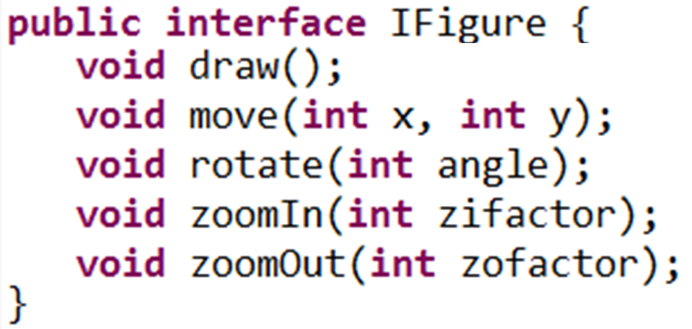

Slide 40
